Slide 1

음식점 예약 정보 서비스
Taste
Book

Slide 2
목차
01
02
03
04
05
개발목적
개발도구
& ERD
역할분담
주요기능
시연
-검색
-예약
-리뷰
정지원
김도현
김보라
박여은

Slide 3



개발목적
개발목적 / 개발도구 & ERD / 역할분담 / 주요기능 / 시연
개
발
목
적
맞춤형 자료 검색
맛집 정보 및 리뷰 공유
편리한 예약 시스템

Slide 4








개발도구 & ERD
개발목적 / 개발도구 & ERD / 역할분담 / 주요기능 / 시연
개
발
도구

Slide 5
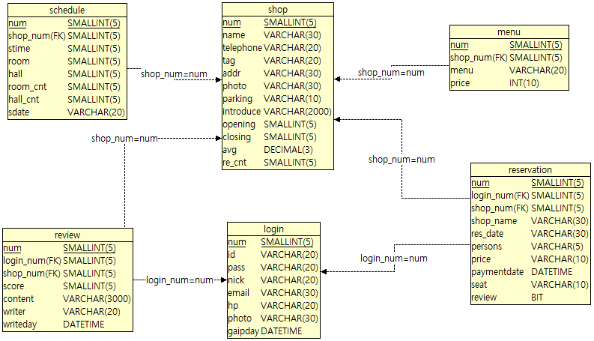
개발도구 & ERD
개발목적 / 개발도구 & ERD / 역할분담 / 주요기능 / 시연
E
R
D

Slide 6
역할분담
개발목적 / 개발도구 & ERD / 역할분담 / 주요기능 / 시연
개발목적 / 개발도구 & ERD / 역할분담 / 주요기능 / 시연
메인
로그인
검색
김보라
박여은
김도현
김보라
정지원
상세
페이지
예약
리뷰
정지원
김도현
김도현
박여은

Slide 7
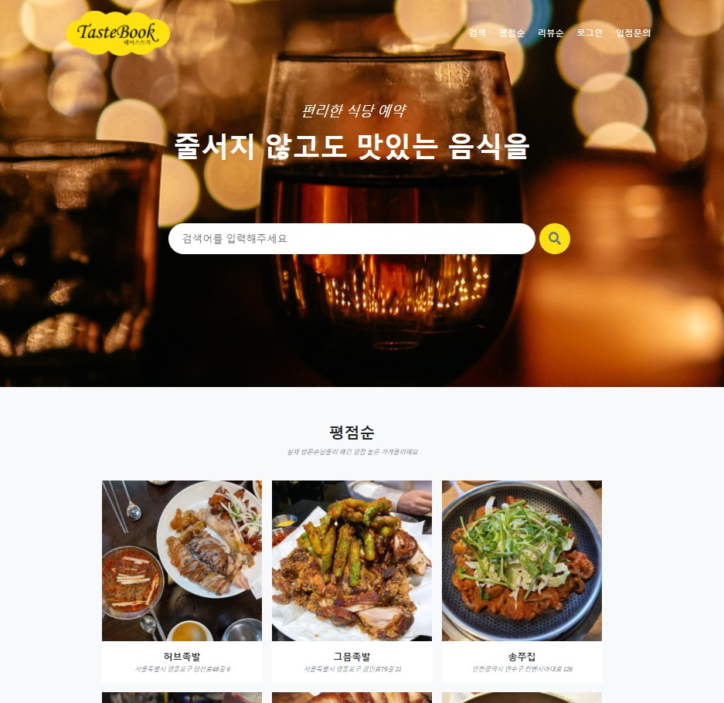
주요기능
개발목적 / 개발도구 & ERD / 역할분담 / 주요기능 / 시연
개발목적 / 개발도구 & ERD / 역할분담 / 주요기능 / 시연
메인 화면
메뉴바
검색
평점 높은 순 정렬
리뷰 많은 순 정렬
메인화면

Slide 8
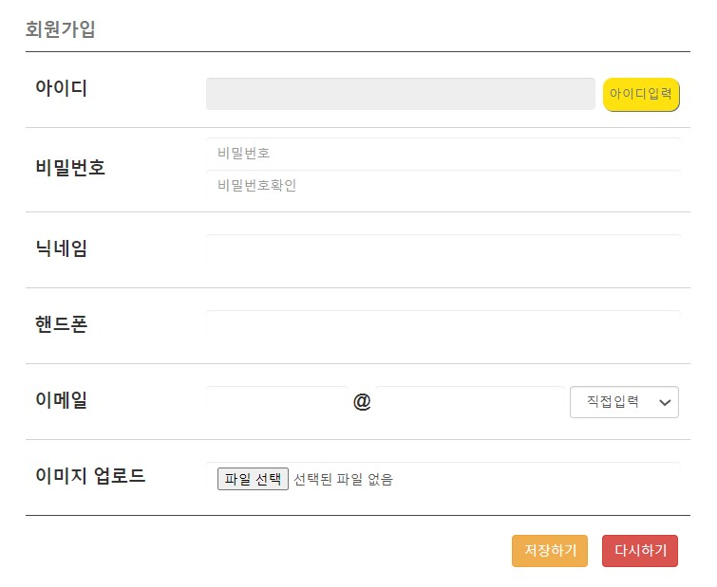
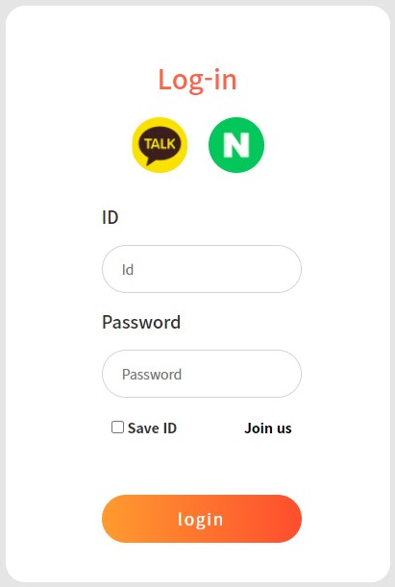
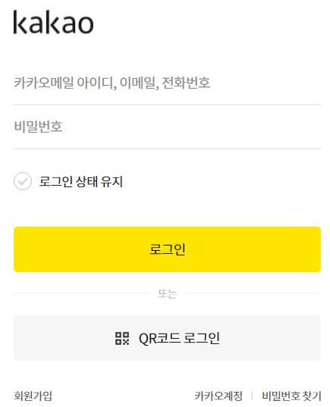
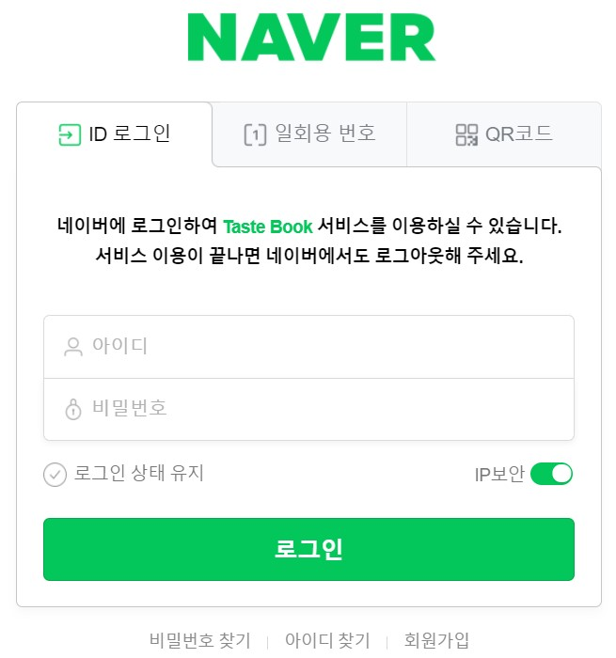
주요기능
개발목적 / 개발도구 & ERD / 역할분담 / 주요기능 / 시연
개발목적 / 개발도구 & ERD / 역할분담 / 주요기능 / 시연
로그인
회원 가입
로그인
간편 로그인
로그인

Slide 9
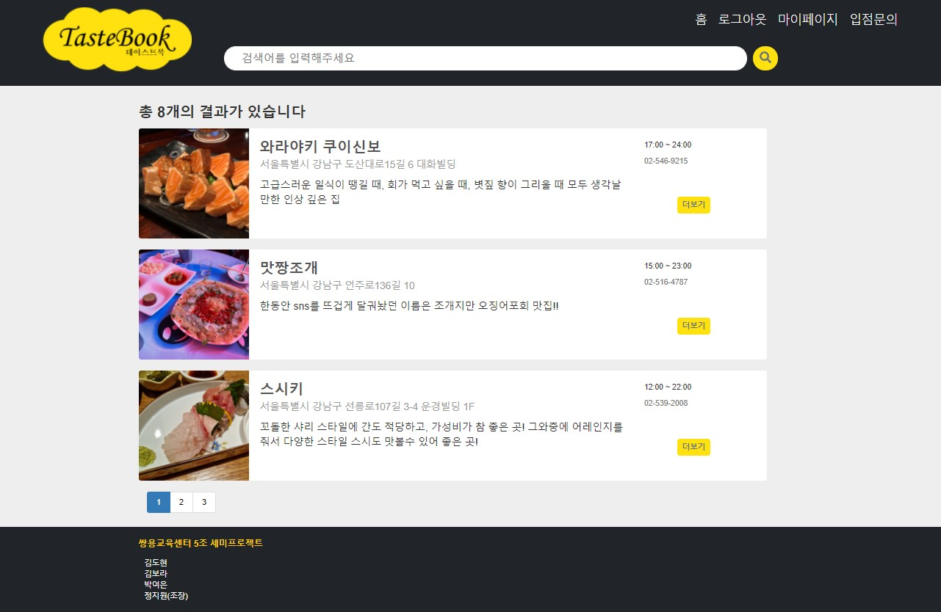
주요기능
개발목적 / 개발도구 & ERD / 역할분담 / 주요기능 / 시연
개발목적 / 개발도구 & ERD / 역할분담 / 주요기능 / 시연
검색 결과
검색 (상호명, 음식명, 지역)
상호명 및 주소
간단 소개
영업시간
연락처
상세페이지로 가기
검색결과

Slide 10
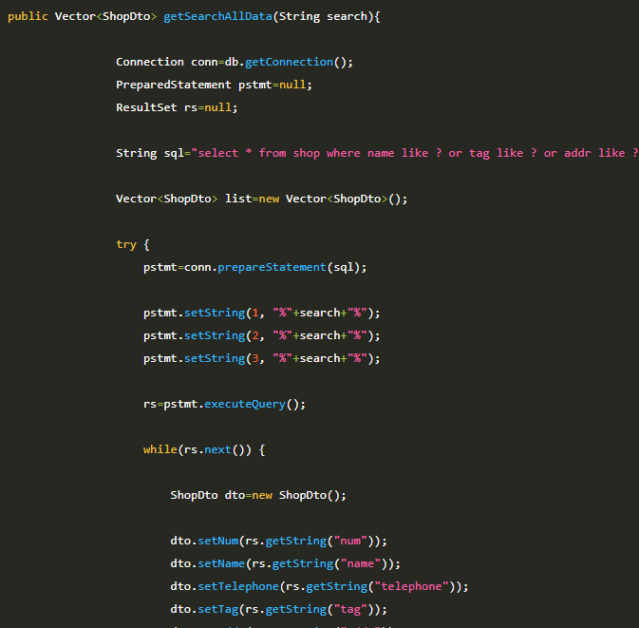
주요기능
개발목적 / 개발도구 & ERD / 역할분담 / 주요기능 / 시연
개발목적 / 개발도구 & ERD / 역할분담 / 주요기능 / 시연
검색 Dao
검색결과

Slide 11
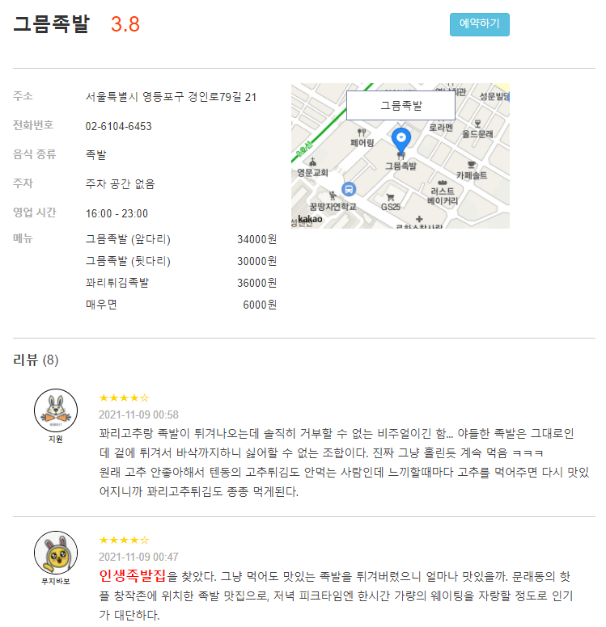
주요기능
개발목적 / 개발도구 & ERD / 역할분담 / 주요기능 / 시연
개발목적 / 개발도구 & ERD / 역할분담 / 주요기능 / 시연
상세 페이지
상호명
평균 점수 (리뷰)
식당 상세 정보 및 지도
작성된 리뷰
예약하러 가기
상세페이지

Slide 12
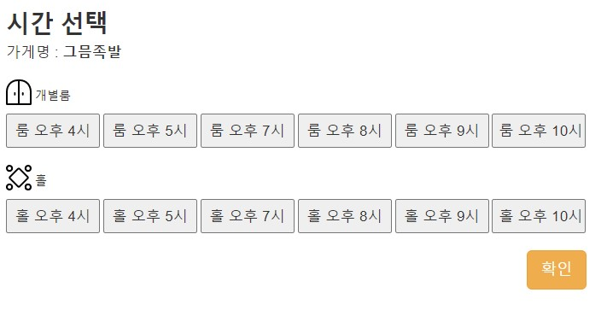
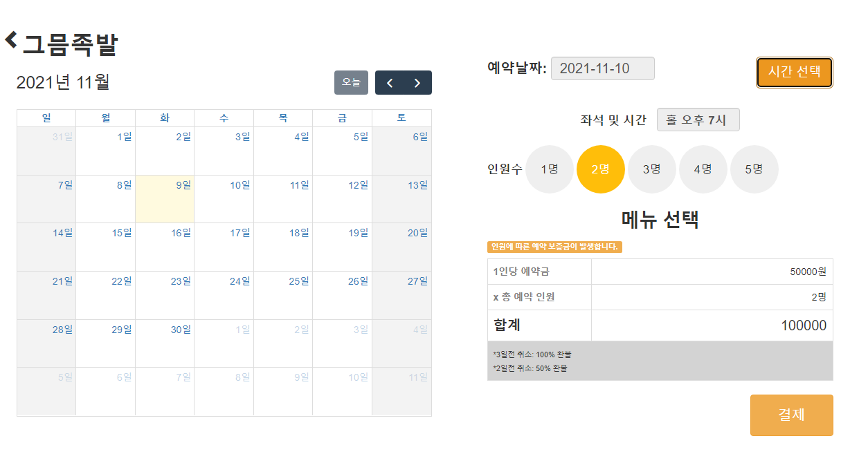
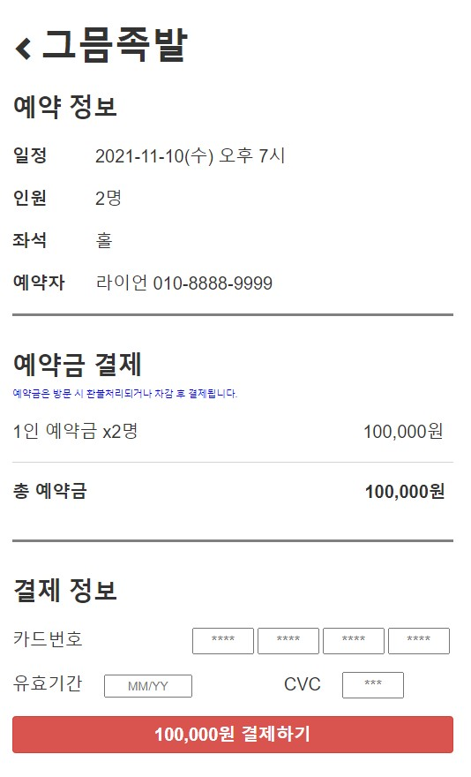
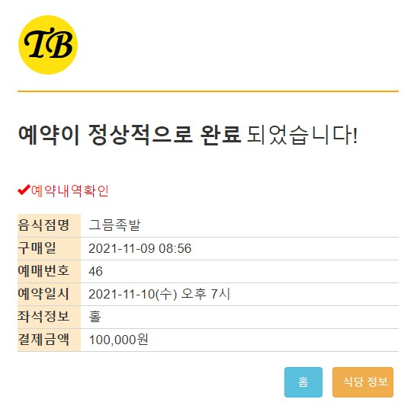
주요기능
개발목적 / 개발도구 & ERD / 역할분담 / 주요기능 / 시연
개발목적 / 개발도구 & ERD / 역할분담 / 주요기능 / 시연
예약
예약 시스템
좌석 및 시간 선택
날짜 및 인원수 선택
예약금 결제
예약 정보 확인

Slide 13
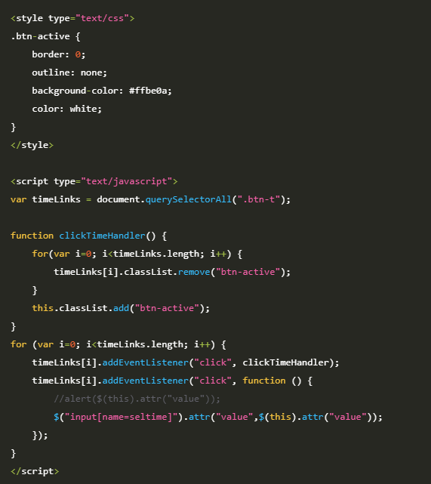
주요기능
개발목적 / 개발도구 & ERD / 역할분담 / 주요기능 / 시연
개발목적 / 개발도구 & ERD / 역할분담 / 주요기능 / 시연
예약하기
버튼 핸들러
예약 시간 선택
예약

Slide 14
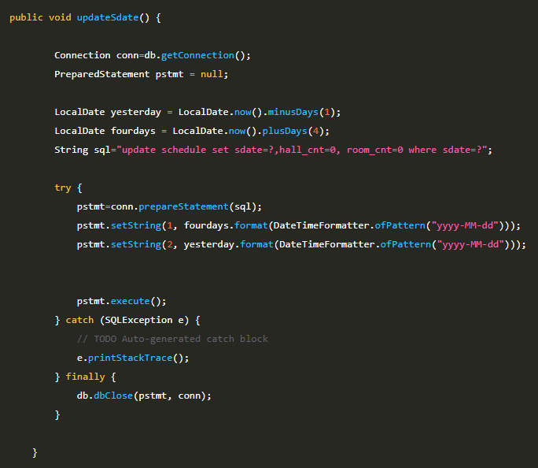
주요기능
개발목적 / 개발도구 & ERD / 역할분담 / 주요기능 / 시연
개발목적 / 개발도구 & ERD / 역할분담 / 주요기능 / 시연
예약하기
날짜 업데이트
예약

Slide 15
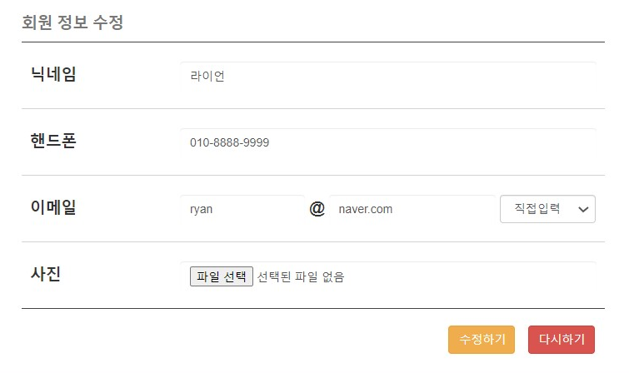
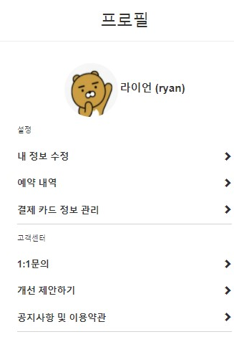
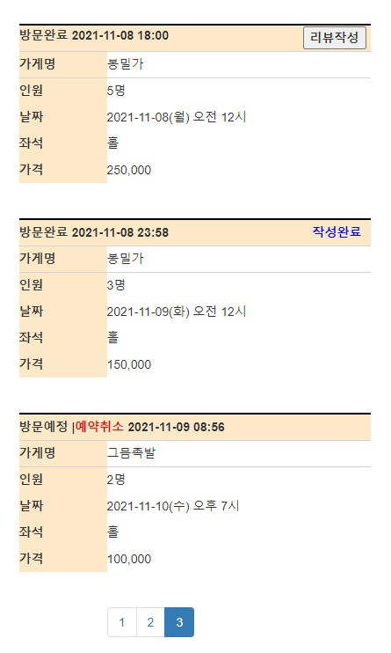
주요기능
개발목적 / 개발도구 & ERD / 역할분담 / 주요기능 / 시연
개발목적 / 개발도구 & ERD / 역할분담 / 주요기능 / 시연
마이페이지
마이 페이지
내 정보 수정
예약 내역 확인
예약 후 방문한
식당 리뷰 작성

Slide 16
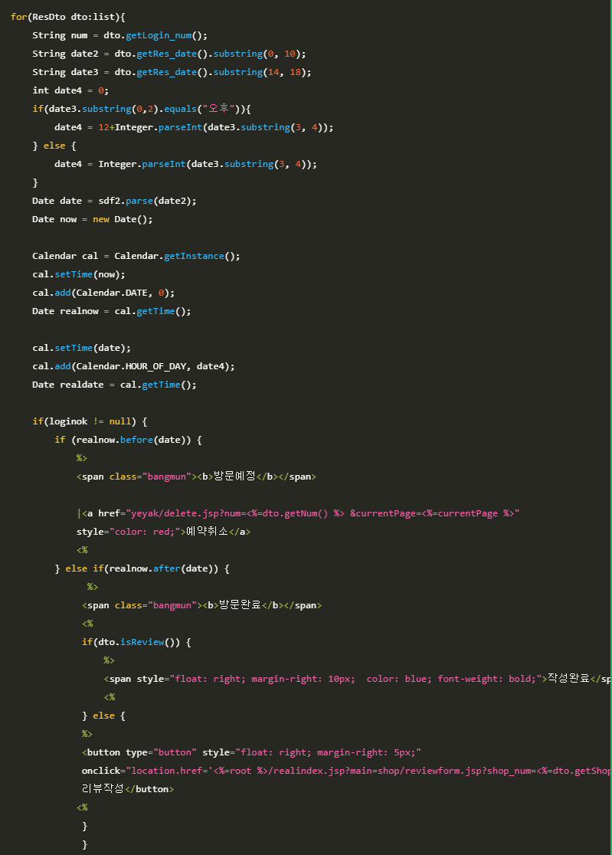
주요기능
개발목적 / 개발도구 & ERD / 역할분담 / 주요기능 / 시연
개발목적 / 개발도구 & ERD / 역할분담 / 주요기능 / 시연
예약 내역 및 리뷰 작성
마이페이지

Slide 17
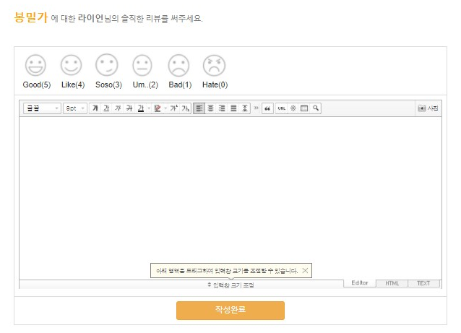
주요기능
개발목적 / 개발도구 & ERD / 역할분담 / 주요기능 / 시연
개발목적 / 개발도구 & ERD / 역할분담 / 주요기능 / 시연
리뷰
리뷰 작성
점수 주기
스마트 게시판

Slide 18
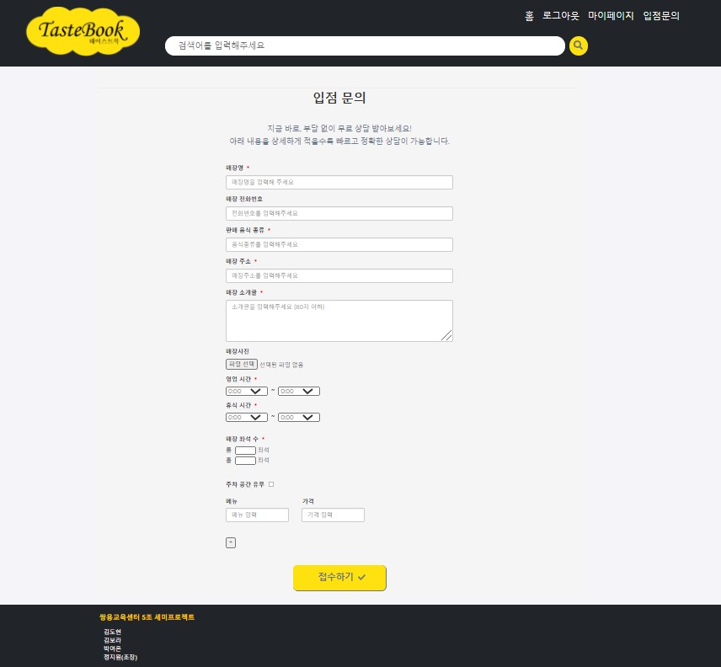
주요기능
개발목적 / 개발도구 & ERD / 역할분담 / 주요기능 / 시연
개발목적 / 개발도구 & ERD / 역할분담 / 주요기능 / 시연
입점문의

Slide 19
시연
개발목적 / 개발도구 & ERD / 역할분담 / 주요기능 / 시연
개발목적 / 개발도구 & ERD / 역할분담 / 주요기능 / 시연

Slide 20
감사합니다
정지원
김도현
김보라
박여은

